Slide 1

Urheiluvalmennuksen, liikunnan ja kuntoutuksen oppi- ja ammattikirjoja jo vuodesta 1978

Slide 2
LUKU 17
HENGITYKSEN FYSIOLOGIAA
17.1 Hengityselimet
17.2 Hengitysteiden paineiden fysiikkaa ja kemiaa
17.3 Hengityksen mekaniikka
17.4 Kaasunvaihto keuhkoissa
17.5 Hengityksen säätely
17.6 Hemoglobiini ja hapen kuljetus
17.7 Hiilidioksidin kuljetus
17.8 Korkeat olosuhteet ja hengitys
KERTAA AIEMMISTA LUVUISTA:
• Ydinjatkos
• Aivohermot
• Aistireseptorien ominaisuudet
• Solukalvon läpäisy

Slide 3
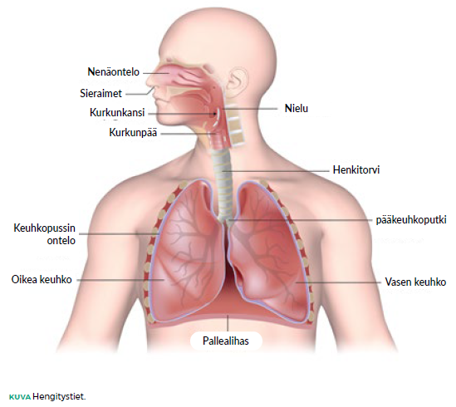
17.1 Hengityselimet
Hengityselimistö: hengitystiet (ei kaasujen vaihtoa), ja alveolit (kaasujenvaihto ulkoilman ja veren välillä).
Hengitys = ilmanvaihto (= ventilaatio) ulkoilman ja keuhkojen välillä, kaasujenvaihto keuhkojen ja veren välillä, ja hapenkäyttö soluhengityksessä ATP:n muodostukseen.
Ventilaatio: mekaaninen tapahtuma, jossa ilmaa siirtyy keuhkoihin ja keuhkoista hengityslihasten luoman ali- ja ylipaineen avulla.
Kaasujenvaihto: kaasujen nettodiffuusiota alveolista vereen (O₂) ja verestä alveoleihin (CO₂).

Slide 4
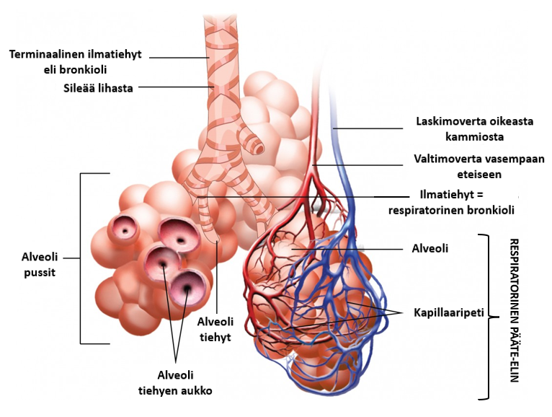
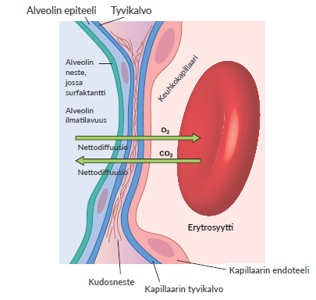
17.1 Hengityselimet
Hengityselinten rakenne
  Kaasujenvaihto halkaisijaltaan tapahtuu noin 0,25–0,5 mm, ja noin 300 × 10⁶ kpl alveolien (keuhkorakkula) ja veren välillä.
  Diffuusiopinta-alaa noin 60–80 m² !
  Hapen vereen pääsemisen esteenä on alveolin epiteeli ja kapillaarin endoteelisolu (noin 2 µm)..
  Alveolien tyypin II solut tuottavat pintajännitystä alentavaa surfaktanttia (surface active agent, pinta-aktiivinen tekijä) > estävät nesteen kertymistä.
  Yhdessä pienet keuhkoputket ja alveolit muodostavat respiratorisen pääte-elimen, jossa alveolien pinnalla ovat keuhkokapillaarit.

Slide 5
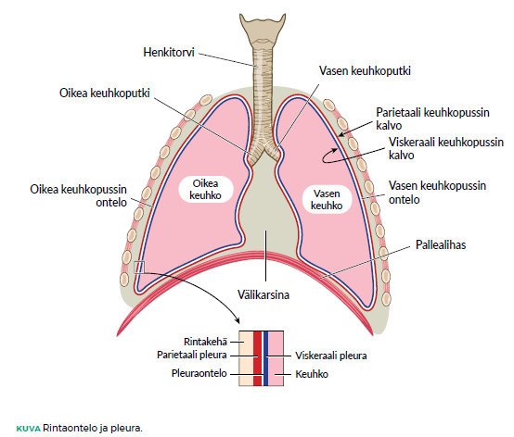
17.1 Hengityselimet
Rintaontelo ja vatsaontelo
  Pallealihas jakaa kehon sisätilan kahteen osastoon.
  Rintaontelo: keuhkot, sydän ja suuret verisuonet sekä henkitorvi ja ruokatorvi.
  Vatsaontelo: maksa, haima, ruuansulatuskanava, perna sekä virtsaneritys- ja lisääntymiselimistö.
Keuhkopussi eli pleura = keuhkojen ympärillä nestettä sisältävä kaksikalvoinen rakenne mahdollistaa mekaanisen hengitystyön (ventilaatio).
  Viskeraalisen ja parietaalisen kalvon, pleuraontelon, välissä on pieni nestetilavuus > liukastaa ja vähentää keuhkojen mekaanista rasittumista.
  Pleuraontelossa vallitsee normaalisti ilmakehää alempi paine > Reikä pleuran kalvossa johtaisi ilman virtaamiseen pleuraonteloon ja keuhkojen kasaan painumiseen (ilmarinta, pneumothorax).

Slide 6
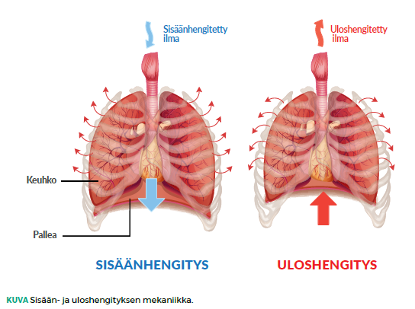
17.2 Hengitysteiden paineiden fysiikkaa ja kemiaa
Ilman liikkuminen keuhkoihin ja ulos keuhkoista riippuu hengitysteiden kaasujen paine-eroista. Säädellään hengitysteiden tilavuusmuutoksilla.
Hengitysteiden halkaisija vaikuttaa kaasujen virtausvastukseen.
Myös kokonaispoikkileikkauspinta-ala vaikuttaa virtausvastukseen > isoimpien hengitysteiden vaikutus virtausvastukseen on suurinta.
Pienissä, mutta lukumääräisesti suuressa määrässä on kokonaispoikkileikkauspinta-ala suuri > virtausvastus vähenee.

Slide 7
17.2 Hengitysteiden paineiden fysiikkaa ja kemiaa
Hengitysteiden ja pleuraontelon paineet
Pleuran viskeraalikalvo on kiinni keuhkokudoksessa ja parietaalikalvo palleassa ja rintakehässä, keuhkojen tilavuus lisääntyy pallean ojentuessa ja kylkikaarien laajetessa.
Rauhallisessa sisäänhengityksessä (inspiraatio) paine-ero ulkoilman ja keuhkojen ilmateissä on noin 3 mmHg. Ilmateiden paine pienempi kuin ulkoilman paine.
Rauhallisessa uloshengityksessä (ekspiraatio) tilanne on toisinpäin: hengitysteissä on 3 mmHg korkeampi paine kuin ilmakehän paine on.
Keuhkoilla taipumus pyrkiä painumaan kasaan > pleuran kalvot ovat vastakkaista ”voimaa” tuottavissa rakenteissa kiinni > pleuraontelossa transpulmonaalinen paine (alveolipaine – pleusaontelopaine) on jatkuvasti negatiivinen verrattaessa ulkoilman paineeseen.

Slide 8
17.3 Hengityksen mekaniikka
Sisään- ja uloshengityksen mekaniikka
  Pallealihas (m. diaphragm) on hengityksen tärkein lihas.
  Kylkiluiden sisemmät ja ulommat kylkivälilihakset (m. intercostales interni ja externi) vaikuttavat rintarangan tilavuuteen.
  Rauhallisen hengityksen aikana pallean ojentuminen ja palaaminen normaaliin muotoonsa riittää ventilaatioon.
  Hengitystarpeen lisääntyessä kylkivälilihaksien ja sisäänhengityksen apulihaksien toimintaa lisätään.
  Rauhallisen hengityksen aikana uloshengitys on passiivinen tapahtuma.
  Kun uloshengitystä tehostetaan, niin sisemmillä kylkivälilihaksilla saadaan nopeammin aikaan rintakehän pieneneminen. Uloshengityksen apulihaksina toimivat muun muassa vatsalihakset (m. abdominalis).
  Tehostetussa uloshengityksessä ilmateiden paine voi nousta jopa 20–30 mmHg ulkoista ilmanpainetta suuremmaksi.

Slide 9
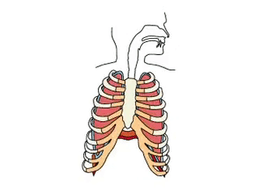
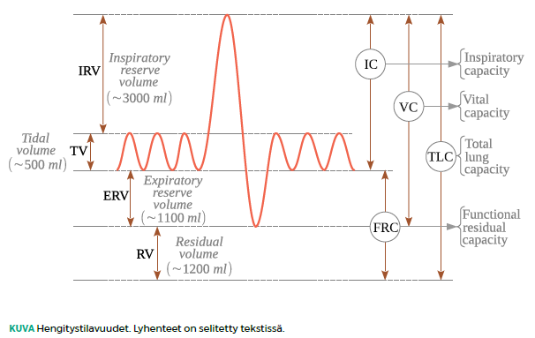
17.3 Hengityksen mekaniikka
Keuhkojen tilavuudet (spirometria)
  Kertahengitystilavuus (TV, tidal volume) 500 ml.
  Sisäänhengityksen varatila (IRV, inspiratory reserve volume)
  Uloshengityksen varatila (ERV, expiratory reserve volume).
  Vitaalikapasiteetti (VC, vital capacity) maksimaalisen sisäänhengityksen jälkeen ulos puhallettu tilavuus (VC = IRV+TV+ERV). Normaalisti noin 5 litraa (5000 ml).
  Jäännöstilavuus (RV, residual volume) on noin 1000 ml.
  Toiminnallinen jäännöskapasiteetti (FRC, functional residual capacity) keuhkoissa jäljellä olevan ilman tilavuus rauhallisen hengityksen aikana uloshengityksen jälkeen. (FRC = ERV + RV).
  Levossa hengitetään noin 12 kertaa minuutin aikana > 12 x TV = 6000 ml (= 6 litraa/ min.) on minuuttitilavuus levossa.

Slide 10
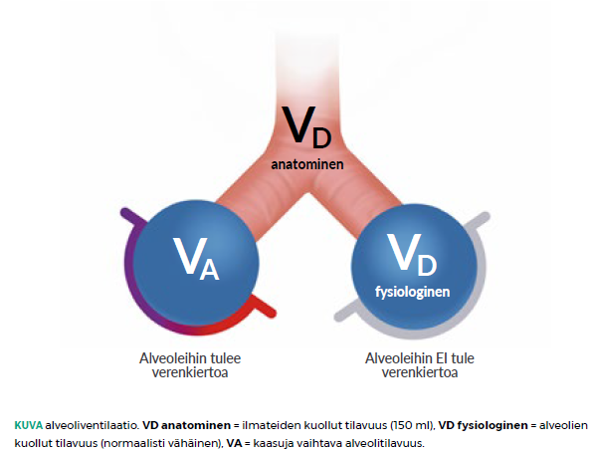
17.3 Hengityksen mekaniikka
Sisään hengitetty raitis ilma sekoittuu anatomisen kuolleen tilavuus (150 ml) ilmaan.
Anatominen kuollut tilavuus = kaikki hengitysteiden osat, joissa ei tapahdu kaasujen vaihtoa.
Anatominen kuollut tila vähentää keuhkorakkulatuuletusta 350 ml:aan (TV – anatominen kuollut tila, 500 – 150 ml = 350 ml).
Anatominen kuollut tila ei juuri muutu > kertahengitystilavuutta voidaan lisätä > saadaan hapen osapainetta alveolien alueella lisättyä.
Esim. jos TV = 500 ml ja anatominen kuollut tila = 150 ml, raikkaan ilman osuus on 70 % (350/500 × 100 = 70 %). Jos TV = 2000 ml > raikkaan ilman osuus on 92,5 %:a (1850/2000 × 100 = 92,5 %).
Fysiologinen kuollut tilavuus: anatomisen ja alveolaarisen kuolleen tilan summa.
Alveolaarinen kuollut tilavuus: se osuus alveoleista, joihin keuhkojen kapillaarit eivät ohjaa verta tai joissa kaasujen vaihto ei jostain muusta syystä onnistu.

Slide 11

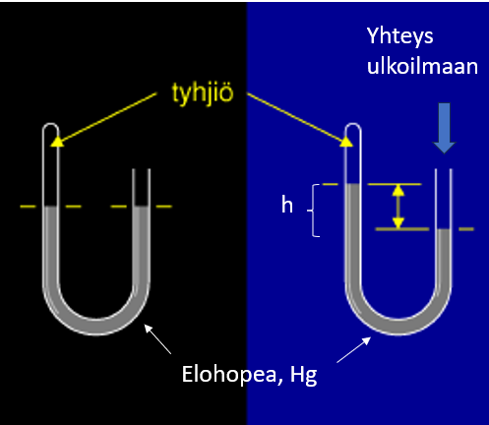
17.4 Kaasujenvaihto keuhkoissa
Koko ilmakehän massa > ilmanpaineen.
  Ilman massa noin 1,29 kg/m³ > Ilman ”voimaa” voidaan mitata mm. elohopeapuntarilla, jolloin ilman massan vaikutusta vastustamaan tarvitaan 760 mm:n patsas elohopeaa (tiheys 13,5 x 10³ kg/m³).
  Vastaava ilmakehän massan vaikutusta vastaan tarvittaisiin noin 10 metrin korkuinen vesipatsas.
  Ilmanpaine (atmosphere, atm, ilmakehä) = 1 atm = 101,325 kPa = 101325 Pa; 1 atm = 760 mmHg; 1 atm = 1013,25 mbar.
Elohopeailmapuntarin periaate: Kun putken avoimeen päähän vaikuttaa ilman paine (oikealla), se työntää elohopea patsasta putken toisessa päässä ylemmäs. Nestepintojen korkeusero ilmoittaa paineen (p= Hg tiheys x tilavuus/ pinta-alalla).

Slide 12
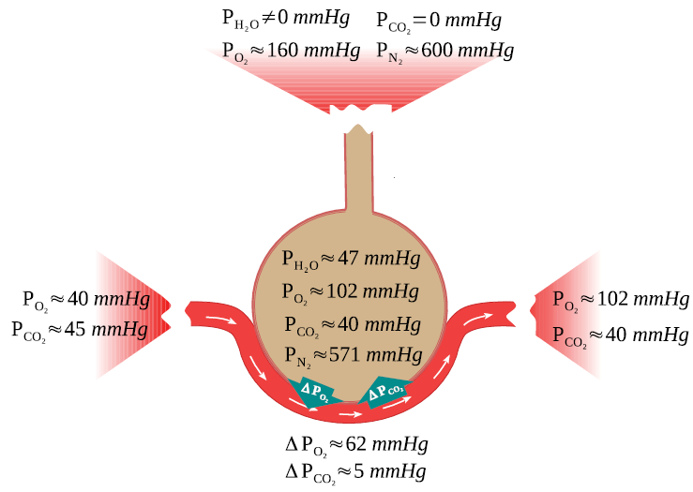
17.4 Kaasujenvaihto keuhkoissa
Hapen osapaine (pO₂) alveoleissa ja plasmassa
  Daltonin laki: kokonaispaine koostuu kaasuseoksen osapaineiden summasta.
  Ilmakehän kaasut: noin 78 % on typpikaasua (N₂) ja noin 21 % happikaasua (O₂) > hapen osapaine (pO₂) on 21 % 760 mmHg:n paineesta (0,21 × 760 mmHg = 159 mmHg).
  Esim. 3000 metrin korkeudessa ilmakehän paine on noin 525 mmHg > pO₂ tuolla korkeudella on noin 110 mmHg.
  Hapen osapaineella on olennainen merkitys hapen sitoutumiseen hemoglobiiniproteiineihin!
  Vesihöyryllä on osuus paineesta hengitysteissä (noin 47 mmHg) > hapen osapaine on noin 150 mmHg (0,21 × [760–47] mmHg).
  Fysiologisen kuolleen tilan johdosta lopullinen hapen osapaine kaasujen vaihtoympäristössä, alveoleissa, on noin 100–105 mmHg.
  Henryn laki: kaasujen liukeneminen nesteisiin riippuu suoraan kaasun osapaineesta. Jos pO₂ on 100 mmHg, niin 100 ml:aan 37°C:n lämpöistä plasmaa liukoisena 0,3 ml happea.

Slide 13
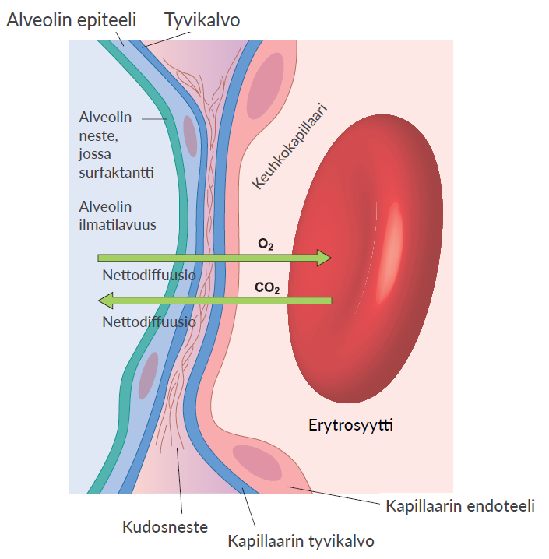
17.4 Kaasujenvaihto keuhkoissa
Keuhkovaltimot reagoivat alveolien pO₂:een täysin päinvastoin kuin systeemisen verenkierron arteriolit.
Matala alveolien pO₂ supistaa keuhkovaltimoita ja korkea pO₂ taas laajentaa keuhkovaltimoita > vähennetään niiden verisuonten perfuusiota, joihin arterioleista ei ole tarjolla riittävää määrää happea.
Sileän lihaksen supistaminen hypoksiassa > sovitetaan kaasujenvaihto perfuusioon.
Painovoiman takia pystyasennossa perfuusio on keuhkojen alaosassa suurempi kuin yläosassa.
Ventilaatio on alaosassa suurempaa kuin yläosassa (alaosan hengitystiet laajenevat enemmän hengitystyön aikana, alaosassa on enemmän alveoleja)
Kaasujenvaihto? Ventilaatio-perfuusiosuhde keuhkojen yläosassa on 0,24 l. ilmaa/0,07 l. verta/ min. (3,4) ja alaosassa vain 0,82 l. ilmaa / 1,29 l. verta/ min (0,6). Mitä suurempi ventillaatio-perfuusiosuhde on, sitä parempi kaasujenvaihto.

Slide 14

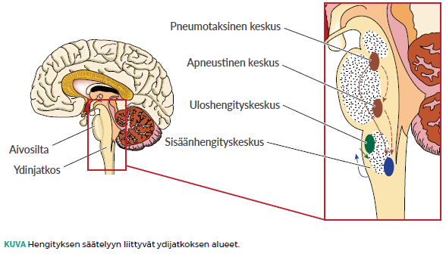
17.5 Hengityksen säätely
Aivorungon hengityskeskukset
  Pallealihasta ohjataan C3–C5-nikamaväleistä tulevista selkäydinhermoista rakentuvalla palleahermolla (n. phrenicus)
  kylkivälilihasten sekä vatsan lihaksien selkäydinhermot tulevat ulos keskushermostosta rinta- ja lannenikamien alueelta.
  Ydinjatkoksen ja aivosillan alueen hengityskeskuksen toimintaa ohjataan hermostolla ja humoraalisesti.
  Hermostollinen säätely on tahdonalaista.
  Humoraalisista tekijöistä CO₂ vaikuttaa hengitysrytmiin (frekvenssi) ja syvyyteen (volyymi) eniten.
  Samat humoraaliset tekijät, jotka lisäävät hengitystä, lisäävät myös verenpainetta.
  Hengityskeskuksen tumakkeilla (pre-Bötzinger tumakkeet) rytmitetään sisään- ja uloshengitystä spontaanisti.

Slide 15
17.5 Hengityksen säätely
Ydinjatkoksen takimmainen (dorsal respiratory group) ja etummainen hengitystumake (ventral respiratory group)
  Takimmainen hengitystumake ohjaa pallean ja ulompien kylkivälilihasten supistusta ja rentoutumista sisään- ja uloshengityksen aikana.
  Etummainen hengitystumake toimii aktiivisesti lisääntyneen hengitystyön aikana käskyttäen sisempiä kylkivälilihaksia ja hengityksen apulihaksia.
Aivosillan hengitystumake (pontine respiratory group)
  Apneuttinen keskus (apneustic center) kiihdyttää (eksitatorinen) takimmaisen hengitystumakkeen toimintaa, ja säätelee sisäänhengityksen syvyyttä.
  Pneumotaksinen keskus (pneumotaxic center) kohdistaa myös vaikutuksensa takimmaiseen hengitystumakkeeseen. Säätely on estävää (inhibitorinen) > säädellään hengitysrytmiä.
Sisäänhengitystä estävä Hering–Breuer-refleksi
  Kun keuhkokudos venyy nopeasti, aktivoituvat venytysreseptorit, jolloin sisäänhengitys lakkaa.

Slide 16
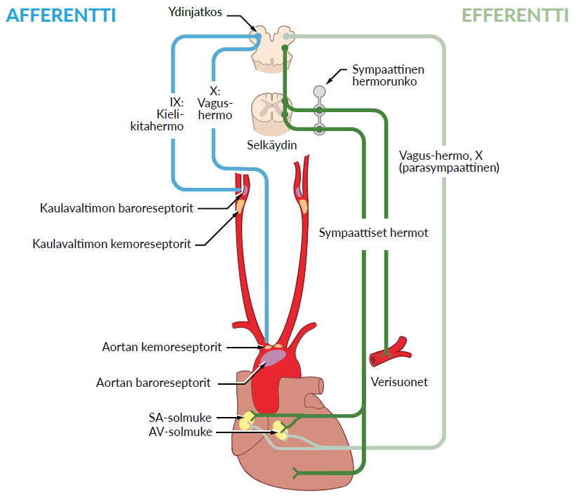
17.5 Hengityksen säätely
Hengityksen kemiallinen säätely
  pCO₂, pH ja pO₂ vaikuttavat hengityksen säätelyyn.
  Hypoventilaatio, riittämätön hengitys, aiheuttaa hyperkapniaa (kerryttää pCO₂:ta) ja laskee veren pH:ta; Hyperventilaatio, tilanteeseen nähden liiallinen hengitys, aiheuttaa taas hypokapniaa (laskee pCO₂) ja nostaa pH:ta.
Sentraaliset kemoreseptorit
  herkkiä veren pCO₂-muutoksille, koska kaasuna CO₂ pääsee vaikuttamaan myös niihin.
  erillistä hermokudosta, mutta niillä on synaptinen yhteys hengityskeskuksen tumakkeisiin. Aivo-selkäydinnesteen ja aivojen kudosnesteiden tilanteen sensorointia.
  lisäävät hengitystiheyttä ja -tilavuutta, jos niiden alueella pCO₂ lisääntyy.
  vaikutus ventilaatioon on noin 70–80 %, mutta vaste muutoksiin viivästeinen.
Perifeeriset kemoreseptorit
  saavat aikaan välittömän vasteen, jos veren pCO₂ tai pH muuttuu.
  Hengitysvasteen suuruus on sentraalisiin kemoreseptoreihin verrattuna pienempi.
  Veren pH-muutokset vaikuttavat perifeeristen kemoreseptorien kautta hengitykseen.
  olennaisessa roolissa happoemästasapainon säätelyssä silloin, kun häiriön syy on aineenvaihdunnallinen eli metabolinen.
Veren pO2:n vaikutus hengitykseen
  Normaalisti pO₂ vaikuttaa hengityksen säätelyyn epäsuorasti herkistämällä kemoreseptoreja. Vähäinen pO₂ lisää kemoreseptorin herkkyyttä CO₂-pitoisuudelle, jolloin pienempikin muutos CO₂:ssa saa aikaan hengitysvasteen.

Slide 17
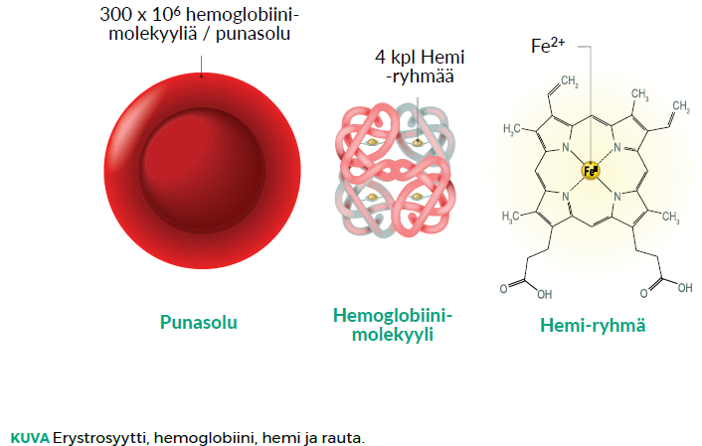
17.6 Hemoglobiini ja hapenkuljetus
Hemoglobiini
Yksi gramma hemoglobiinia sitoo maksimissaan 1,34 ml O₂-molekyylejä
Esim. jos mitattu hemoglobiini on 150 g/l > hemoglobiini pystyy sitomaan 150 g/l × 1,34 ml O2/g = 200 ml O₂/l happimolekyylejä > yksi litra verta kuljettaa happea maksimissaan 200 ml hemoglobiinissa, ja noin 3 ml liuennutta O₂ plasmassa.
koostuu neljästä globiinimuotoisesta proteiiniketjusta, joissa hemiosa, jonka keskellä olevaan Fe²⁺-rautaioniin happimolekyylit kiinnittyvät.
Hemoglobiinin kyky sitoa happea (affiniteetti) muuttuu, kun yksi happimolekyyli on tarttunut hemirautaan (ns. allosteerinen aktivaatio). Hapen vaikutus hemoglobiinimolekyyliin on yhteistoiminnallista eli kooperatiivista.
Hemirautaan siroutunut happi muodostaa oksihemoglobiinin; Happea luovuttanutta hemoglobiinia kutsutaan deoksihemoglobiiniksi.
Karboksihemoglobiini = hemoglobiiniin on sitoutunut häkämolekyyli (CO).
Karbaminohemoglobiini (karbhemoglobiini, karbohemoglobiini) muodostuu CO₂:n sitoutuessa hemoglobiinin reaktiiviseen aminoryhmään.

Slide 18
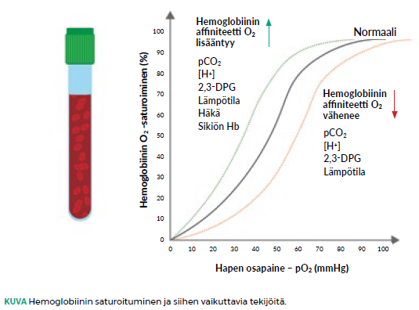
17.6 Hemoglobiini ja hapenkuljetus
Hemoglobiinin määrä (esim. 150 g/l) kertoo sen, kuinka paljon yksi litra maksimissaan pystyy kuljettamaan happea.
  Esim. jos Hb on 150 g/l > litrassa verta on noin 201 ml O₂:a.
Hemoglobiinin saturaatio (SaO₂): kuinka monta prosenttia maksimimahdollisuudesta hemoglobiini happea kuljettaa.
  Esim. Jos esimerkkitapauksessa saturaatio (SaO₂) on 50 % > vain 50 % tuosta 200 ml:sta O₂:ta olisi henoglobiinin kuljetettavana.
  Valtimoveren normaali happisaturaatio on 97–99 %.
  Eri hemoglobiinimuodot absorboivat näkyvää valoa eri tavalla > Pulssioksimetrin mittaustapaan liittyykin näkyvän valon heijastaminen pintakudokseen, jolloin takaisin heijastuva väri paljastaa saturaation.

Slide 19
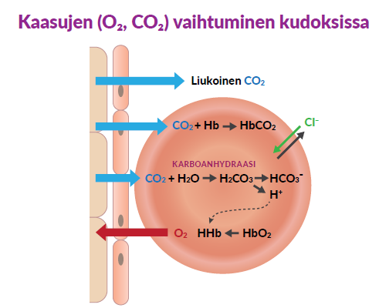
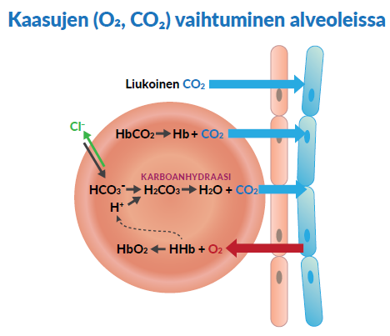
17.7 Hiilidioksidin kuljetus veressä
Hiilidioksidi kuljettuu veressä liuenneena plasmassa (noin 7–10 %) , hemoglobiinissa (karbaminohemoglobiini, 20–23 %), ja bikarbonaattina (HCO₃⁻, 70 % ).
Punasolujen karboanhydraasientsyymi nopeuttaa tapahtumaa:
  CO₂ + H₂O → H₂CO₃
  Heikko happo (H₂CO₃) dissosioituu (H₂CO₃ → H⁺ + HCO₃⁻).
  Kudos happamoituu, koska syntyy vapaita H⁺-ioneja (protoneja).
  H⁺-ionien vaikutusta puskuroidaan (pH-muutoksen estäminen) sitomalla H⁺-ioneja deoksihemoglobiiniin punasolujen sisällä.
  Keuhkojen alhaisessa pCO₂:ssa karboanhydraasientsyymi muuttaa toimintaansa > Hiilihappo (H₂CO₃) hajotetaan vedeksi ja hiilidioksidiksi (H₂CO₃ → H₂O + CO₂) > kudoksissa tapahtunut reaktio toimii keuhkoissa täysin päinvastoin > hiilidioksidia pääsee siirtymään alveoleihin uloshengitettäväksi.

Slide 20
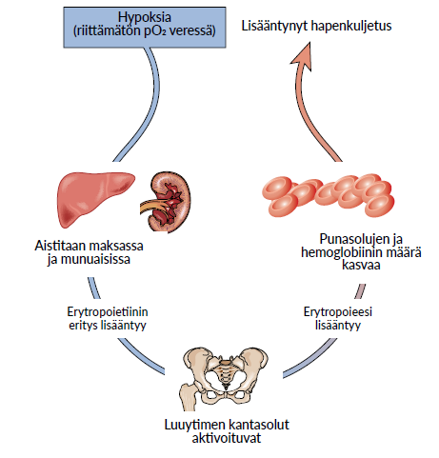
17.8 Korkeat olosuhteet ja hengitys
Korkealle siirryttäessä pO₂ laskee > hapen siirtyminen hemoglobiinin kuljetettavaksi vähenee.
Lisääntyneellä hengitystyöllä ja hemoglobiinin affiniteettimuutoksilla kompensoidaan alkuvaiheessa plasman pienempää pO₂:ta.
Hemoglobiinin määrä lisääntyy viiveellä.
Noin 2300 metrin korkeudella pO₂ alveoleissa noin 69–74 mmHg > SaO₂ noin 93 %.
jo 1500 metrin korkeudesta vähentynyt pO₂ aktivoi kaulavaltimon poukamien kemoreseptoreja > hengitys tihenee (hyperventilaatio) > vähentää pCO₂:ta > saattaa pitkittyessään johtaa respiratoriseen alkaloosiin.
Hyperventilaatio lisää kertahengitystilavuutta > vähentää fysiologisen kuolleen tilan ilmamäärää > hapensaanti paranee.

